Slide 1
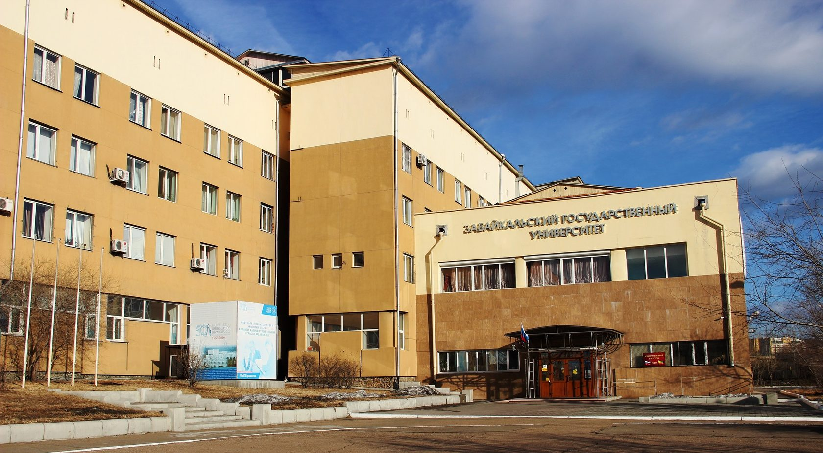
Тема №7
Права и обязанности лиц караула.
Занятие №3
Порядок заступления в караул и его смена. Внутренний порядок в караулах.

Slide 2

2
Развод караулов.
Смена караулов.
Смена часовых.
Внутренний порядок в караулах.

Slide 3

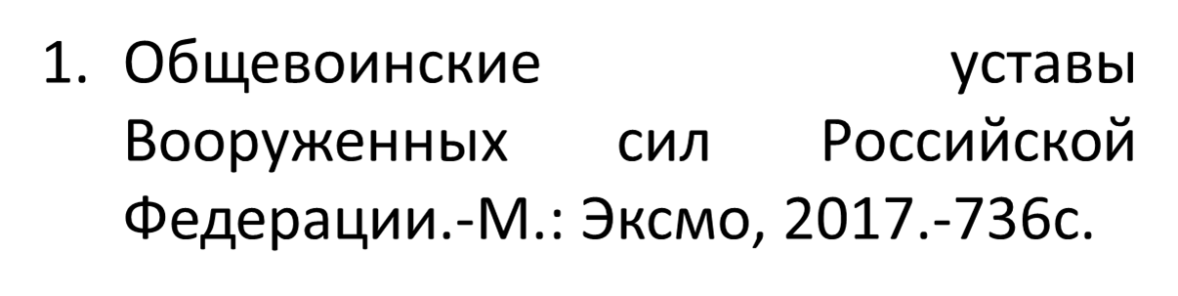
3

Slide 4

Развод караулов.

Slide 5
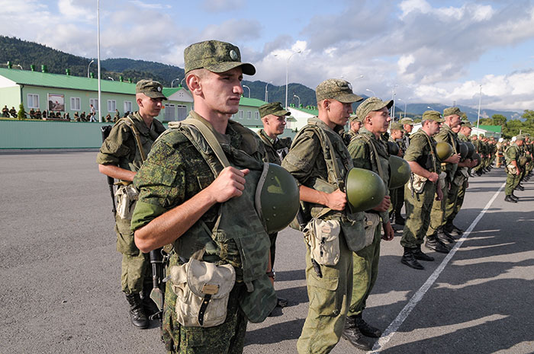
Развод караулов
5
Развод караулов заключается в проверке готовности караулов к несению службы, в переходе их в подчинение лицам, указанным в ст. 97, и в предоставлении караулам права смены старых караулов. Развод караулов должен продолжаться не более 40 минут.

Slide 6

6
Место и время развода гарнизонных караулов устанавливает начальник гарнизона, а внутренних караулов - командир воинской части, исходя из того, что время на движение караулов к месту развода и с места развода в караульное помещение не должно превышать 1 часа.
На развод выводятся весь личный состав караулов и оркестр, которые прибывают к месту развода не позднее чем за 10 минут до его начала.
В гарнизонах и воинских частях, где нет оркестров, а также при температуре воздуха -15 град. С и ниже на развод караулов выводятся один - два сигналиста-барабанщика или используются технические средства воспроизведения музыки.

Slide 7
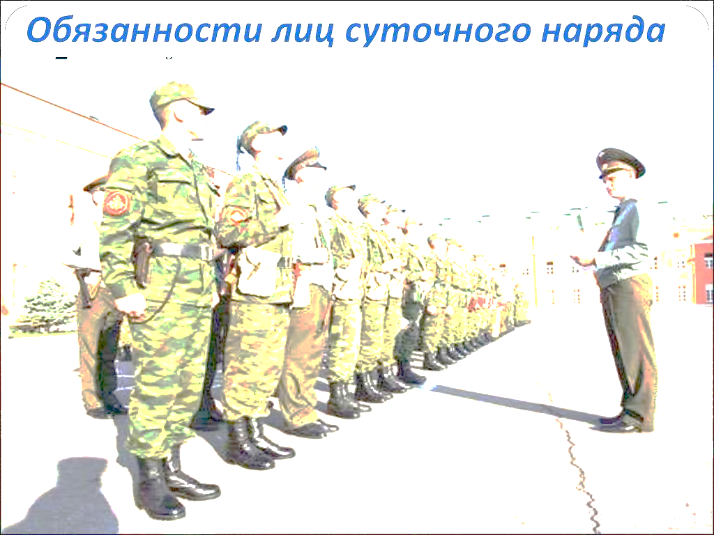
7
Развод гарнизонных караулов производится дежурным по караулам.
Развод внутренних караулов производится дежурным по воинской части.
Развод временных караулов производится вместе с постоянными караулами. Если временные караулы назначаются после развода постоянных караулов, развод их производится отдельно.

Slide 8
8
На правом фланге каждого караула становится начальник караула, а на левом фланге - его помощник; разводящие становятся правее своих караульных в первой шеренге. Караульные становятся в порядке номеров постов справа налево, в затылок друг другу в порядке смен, выводные и конвойные - левее их. Транспортные средства караулов с водителями располагаются в отведенном для них месте.
При разводе суточного наряда левее внутренних караулов выстраивается остальной суточный наряд в порядке, указанном в Уставе внутренней службы Вооруженных Сил Российской Федерации. В командах, подаваемых на разводе суточного наряда, слово "караулы" заменяется словами "суточный наряд".
Оркестр (сигналисты-барабанщики) выстраивается на правом фланге караулов в трех шагах правее помощника дежурного по караулам.

Slide 9

9
Для проверки караулов дежурный по караулам, если нужно, разводит шеренги на один шаг одну от другой и вместе со своим помощником проверяет состав караулов, внешний вид личного состава, знание им своих обязанностей, а также исправность оружия и дает указания по устранению выявленных недостатков.
Если какой-либо караул окажется не подготовленным к несению службы, дежурный по караулам возвращает его в воинскую часть, от которой караул назначен, для дополнительной подготовки или замены и немедленно докладывает об этом начальнику и военному коменданту гарнизона. Развод этого караула дежурный по караулам или его помощник производит отдельно.
Дежурный по караулам напоминает каждому начальнику караула об особенностях его службы и вручает записку с паролями.

Slide 10
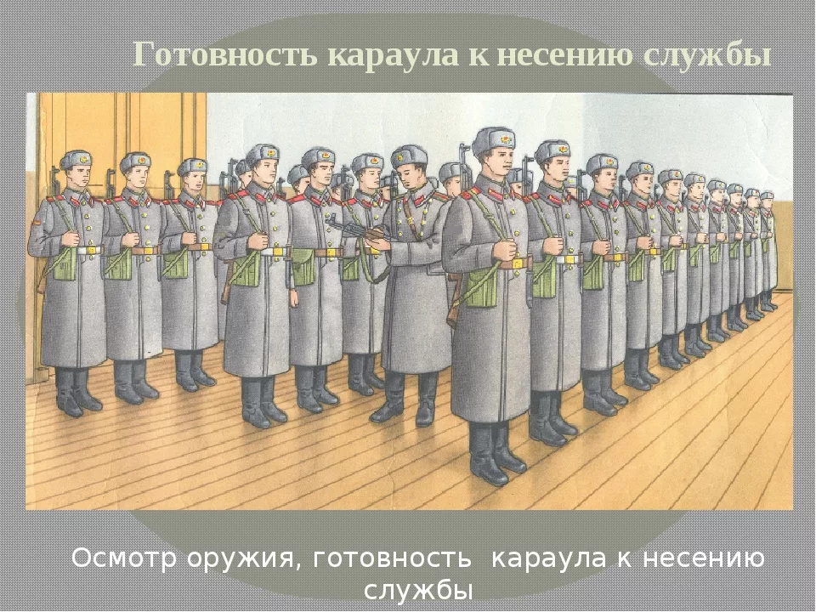

Slide 11

Смена караулов.

Slide 12
Смена караулов
12
После развода караул прибывает к месту расположения сменяемого караула. Начальник караула останавливает его перед входом на территорию охраняемого объекта или перед караульным помещением на расстоянии, указанном в инструкции начальнику караула, представляется начальнику сменяемого караула и сообщает ему старый пароль.
Начальник старого караула, убедившись в правильности предъявленного ему пароля, выводит свой караул из караульного помещения, оставив в помещении своего помощника или одного из разводящих, и выстраивает караул на площадке в шести - восьми шагах перед фронтом нового караула. После построения начальники караулов поочередно, начиная с начальника нового караула, подают команды "Караул - РАВНЯЙСЬ", "СМИРНО".
Подав команды, начальники караулов, вооруженные пистолетами, при-ложив руку к головному убору, строевым шагом идут друг другу навстречу, останавливаются в двух - трех шагах один от другого и, начиная с начальника нового караула, докладывают: "Товарищ лейтенант. Новый караул для смены прибыл. Начальник караула лейтенант Новиков"; "Товарищ лейтенант. Старый караул к смене готов. Начальник караула лейтенант Петров", после чего опускают руку от головного убора.

Slide 13
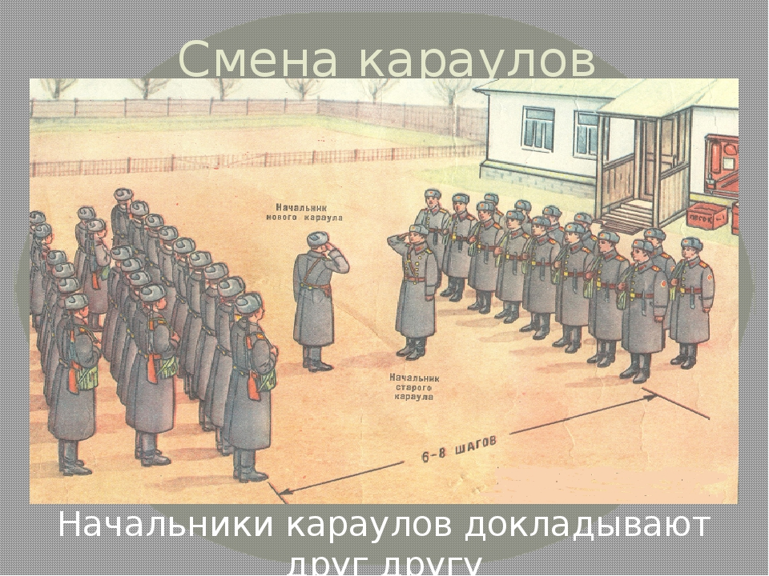

Slide 14

14
После докладов начальники караулов подают команду "ВОЛЬНО", сменяют часового у входа в караульное помещение, если он выставлен, а затем командуют своим караулам: "Напра-ВО", "Шагом - МАРШ".
Начальник нового караула вводит свой караул в караульное помещение, а начальник старого караула отводит свой караул в указанное в инструкции начальнику караула место (помещение), дает команду поставить оружие в пирамиду, оставляет за себя старшего и вместе со своими разводящими входит в караульное помещение.
Личный состав нового караула, войдя в помещение, ставит оружие в пирамиду (пистолеты в сейф), после чего начальники старого и нового караулов приказывают своим разводящим сдать и принять слепки с печатей (оттиски пломб), а помощникам сдать и принять караульное помещение и наблюдают за правильностью передачи.

Slide 15
15
После приема слепков с печатей (оттисков пломб) начальник нового караула командует: "Первая смена - СТАНОВИСЬ". По этой команде разводящие и караульные первой смены, взяв свое оружие, выстраиваются в одну шеренгу в порядке номеров постов справа налево. Разводящие становятся на правых флангах своих смен, имея при себе слепки с печатей (оттиски пломб), а в темное время суток и фонари.
Разводящие старого караула становятся рядом и правее соответствующих разводящих нового караула.
После ухода первой смены из караульного помещения начальник (помощник начальника) караула производит боевой расчет остального личного состава караула на резервные группы и ставит задачи на случай отражения нападения на охраняемые объекты или на караульное помещение и на случай тушения пожара.

Slide 16
16
Движение смен (контрольно-охранных групп) на посты и с постов совершается в колонне по одному. Разводящий следует в голове колонны.
Когда последний караульный первой смены нового караула будет выставлен на пост, разводящий старого караула ведет своих смененных караульных к караульному помещению, следуя в голове смены. Все команды подаются разводящим старого караула.
При смене караула начальник нового караула вместе с начальником старого караула проверяет путем обхода и наружного осмотра состояние наиболее важных охраняемых объектов, указанных в инструкции начальнику караула, и исправность их освещения, ограждения и окопов, состояние караульного помещения и гауптвахты, после чего принимает от него по описи документы, ящики с боеприпасами, печати на них и ключи к ним, допуски на вскрытые охраняемые объекты, а также средства связи и пожаротушения.

Slide 17
17
Разводящие старого и нового караулов о произведенной смене по очереди докладывают своим начальникам караулов.
Приняв доклады, начальники караулов, начиная со старого, подписывают постовую ведомость старого караула, причем начальник нового караула вносит в нее замечания о всех обнаруженных во время смены недостатках.
О смене начальники караулов во всех случаях докладывают своему дежурному по караулам (по воинской части) по телефону или лично прибывают к нему с докладом.
После смены караула начальник старого караула уводит караул в свою воинскую часть (подразделение).
По прибытии в подразделение после смены караула начальник караула выстраивает личный состав караула и докладывает командиру подразделения о выполнении задачи.

Slide 18

Смена часовых.

Slide 19
Смена часовых
19
Смена часовых производится через 2 часа, в четный или нечетный час.
При температуре воздуха -20 град. С и ниже, а во время ветра и при меньшем морозе смена часовых наружных постов, а также внутренних постов, находящихся в неотапливаемых помещениях, производится через 1 час. При температуре воздуха +30 град. С и выше (в тени) смена часовых производится также через 1 час. Указание о смене часовых через 1 час в этих случаях дает дежурный по караулам (по воинской части).
При приближении смены к часовому на расстояние 10 - 15 шагов разводящий нового караула командует: "Смена - СТОЙ" - и приказывает одному из караульных наблюдать (при следовании смены на машине - зарядить оружие и наблюдать) за постом и подступами к нему.
Например: "Рядовой Попов, принять пост и подступы к нему под вре-менное наблюдение".

Slide 20
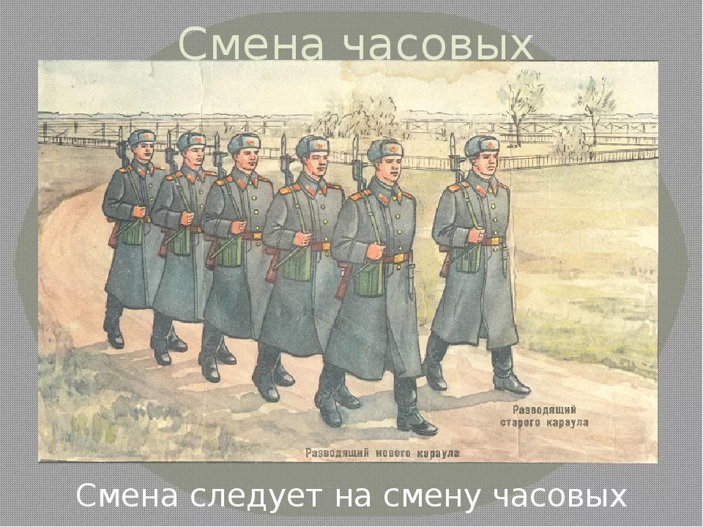

Slide 21

21
Часовой при приближении смены становится лицом к ней и самостоятельно берет автомат в положение "на ремень" (карабин - "к ноге"). По команде разводящего нового караула "Рядовой Васильев, на пост шагом - МАРШ" часовой принимает строевую стойку, делает шаг вправо, караульный подходит к часовому и становится на его место лицом в противоположную сторону (с карабином у ноги).
Разводящие старого и нового караулов становятся по обе стороны часового и караульного в одном - двух шагах от них, лицом друг к другу.
По команде разводящего старого караула "Часовой, СДАТЬ ПОСТ" часовой производит словесную сдачу поста. При этом часовой и караульный поворачивают друг к другу голову.
Словесная сдача поста состоит в том, что часовой, назвав номер поста, перечисляет заступающему на пост караульному все подлежащее охране согласно табелю постам, а также указывает, что было замечено вблизи поста во время несения им службы.

Slide 22
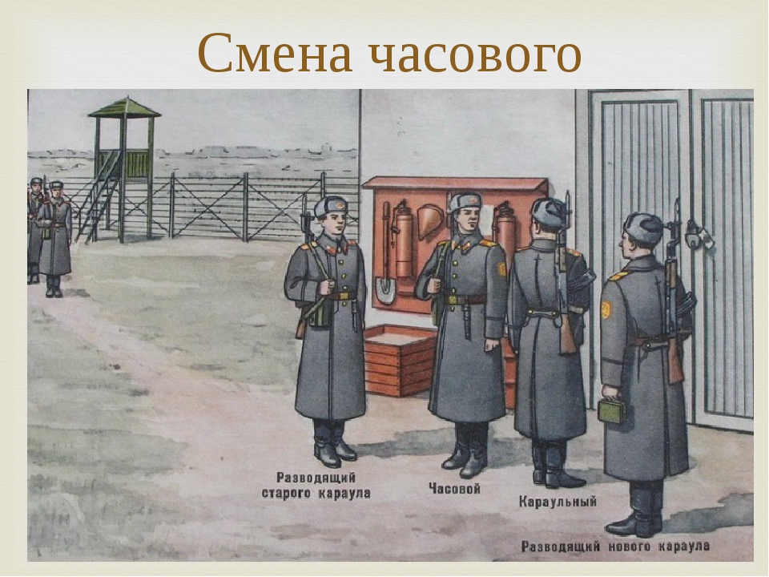

Slide 23
23
После словесной сдачи поста караульный по команде своего разводящего "Караульный, ПРИНЯТЬ ПОСТ" обязан вместе с разводящим нового караула в присутствии часового и разводящего старого караула обойти охраняемый объект.
Если при приеме и сдаче поста будет обнаружена какая-либо неисправность (повреждение ограждения или печатей, пломб, замков, шнуров, дверей, окон) или несоответствие печатей (пломб) слепкам (оттискам), а также количества находящихся под охраной боевых машин (другого вооружения и военной техники) количеству, указанному в табеле постам, разводящий прекращает передачу поста и вызывает начальника караула; при приеме постов новым караулом в таких случаях вызываются начальники старого и нового караулов.

Slide 24
22
Закончив сдачу и прием поста, часовой и заступающий на пост караульный становятся лицом к разводящему и поочередно докладывают. Например: "Товарищ сержант. Рядовой Петров пост номер такой-то сдал"; "Товарищ старший сержант. Рядовой Васильев пост номер такой-то принял".
После доклада и получения указаний от разводящего часовой берет оружие, как указано в ст. 188, и приступает к выполнению своих обязанностей на посту.
Переход караульного на положение часового (часового на положение караульного) определяется его докладом о приеме (сдаче) поста.
При расположении постов по обе стороны от караульного помещения разводящий сначала сменяет часовых на постах, расположенных по одну сторону караульного помещения, а затем, оставив сменившихся в караульном помещении, выстраивает остальных караульных этой смены и ведет их на посты.

Slide 25
25
По возвращении смены с постов и после разряжания оружия, кроме пистолетов, разводящий приказывает караульным поставить автоматы (карабины) в пирамиду (пистолеты в сейф) и докладывает о произведенной смене начальнику караула.
Выставление часовых на новые посты, а также снятие часовых с упраздняемых постов производятся начальником караула на основании заверенного печатью письменного приказа начальника гарнизона (командира воинской части) в присутствии дежурного по караулам (по воинской части) и начальника охраняемого объекта; о выставлении (снятии) часовых делается запись в постовой ведомости.

Slide 26

Внутренний порядок в караулах.

Slide 27
Внутренний порядок в караулах
27
Никто из состава караула не имеет права оставлять караульное помещение без разрешения начальника караула.
В караульном помещении должны соблюдаться тишина и порядок. Запрещается петь и играть на музыкальных инструментах. Разрешается слушать радиотрансляцию через головные телефоны, читать, писать, играть в шахматы и шашки. Курение и чистка обуви разрешаются только в отведенных для этого местах.
В караульном помещении караулов, личный состав которых несет службу в карауле через 1 - 2 суток, разрешается устанавливать телевизор и смотреть телепрограммы в определяемое инструкцией начальнику караула время, не мешая выполнению задачи караулом и сну отдыхающей смены.
Автоматы и пулеметы ставятся в пирамиды без магазинов, с затворами в переднем положении, карабины ставятся в пирамиды незаряженными, со спущенными курками. Пирамиды в караульном помещении на замок не закрываются.

Slide 28

28
Сумки со снаряженными магазинами к автоматам и ножны со штыком-ножом с поясных ремней не снимаются. Начальники караулов, вооруженные пистолетами, в караульном помещении их не снимают.
Магазины к пулеметам хранятся в специальном ящике пирамиды, закрытом на замок, ключ от которого находится у начальника караула.
Оружие из пирамиды берется только с разрешения начальника караула или его помощника. Чистка оружия производится без разборки под руководством начальника караула или его помощника.
Личному составу караула разрешается в караульном помещении быть без головных уборов и шинелей, но при снаряжении. Снятые шинели и головные уборы должны быть на вешалке.
Личному составу караула, за исключением начальника караула и его помощника, запрещается вступать в разговоры с прибывшими в караульное помещение; разрешается только отвечать на вопросы лиц, проверяющих караул.

Slide 29
29
Разрешается отдыхать лежа (спать) без обуви, не снимая снаряжения и не раздеваясь, а только расстегнув воротник и ослабив поясной ремень:
начальнику караула - 4 часа в определяемое инструкцией дневное (при гауптвахте - в ночное) время;
помощнику начальника караула, помощнику начальника караула (оператору) по техническим средствам охраны - 4 часа каждому с разрешения начальника караула;
помощнику начальника караула по службе караульных собак, разводящим, выводным (конвойным) и водителям транспортных средств - в свободное от исполнения обязанностей время с разрешения начальника караула;
составу одной смены караульных - перед заступлением на посты, после того как возвратится в караульное помещение сменившаяся с постов другая смена и караулу будет произведен боевой расчет;
смене караульных, которые несут охрану объектов только ночью, - по возвращении их в караульное помещение до отправления вновь на посты;
караульным контрольно-охранной группы - поочередно, по 4 часа с разрешения начальника караула.

Slide 30
30
В гарнизонные караулы, а также во внутренние караулы, находящиеся вне расположения воинской части, доставка пищи организуется командирами подразделений, от которых они назначены, или дежурным по воинской части.
Пища личному составу караула, расположенного на территории воинской части, доставляется по приказу начальника караула караульными бодрствующей смены.
Содержание в чистоте и порядке караульного помещения и прилегающей к нему территории, а также топка печей возлагаются на состав караула.
Кроме ежедневной уборки не реже одного раза в неделю в дни, установленные военным комендантом гарнизона (начальником штаба воинской части), по приказанию начальника медицинской службы гарнизона (воинской части) производится профилактическая дезинфекция караульного помещения.

Slide 31
31
Караульное помещение в холодное время года проветривается не реже четырех раз в сутки. В теплое время форточки или окна держатся открыты-ми с одной стороны помещения. Зимой температура воздуха в караульном помещении должна быть не ниже +18 град. С. Топка печей оканчивается не позже установленного начальником гарнизона времени. Топку плиты для подогрева пищи составу караула и печи в сушилке начальник караула разрешает по мере необходимости. Горячий чай должен быть постоянно.
С наступлением темноты в караульном помещении, в коридорах и туалете должно быть полное освещение, а в комнате для отдыхающей смены - дежурное освещение.
В караульном помещении, находящемся вне военного городка, окна в ночное время закрываются ставнями изнутри.

Slide 32
32
Для охраны караульного помещения караулов, расположенных вне военного городка и имеющих в своем составе не менее пяти трехсменных постов, у входа в караульное помещение выставляется часовой из числа караульных бодрствующей смены.
В караулах, охраняющих особо важные объекты и имеющих в своем составе менее пяти трехсменных постов, дополнительно для охраны караульного помещения могут назначаться караульные.
Входные двери караульного помещения оборудуются смотровым окном и всегда должны быть заперты изнутри.

